Slide 1
Лекция 12
Заводы для приготовления цементобетонных смесей (ЦБЗ)
ЦБЗ – смонтированный комплекс технологического, энергетического и вспомогательного оборудования, обеспечивающий выполнение ряда операций по приготовлению цементобетонной смеси, а именно:
приём компонентов смеси;
их складирование;
подача к дозировочным устройствам;
дозирование, подача в смесители;
смешивание и выдача готовой смеси.
Лектор – ст. преподаватель
Алимгазин Б.Т.

Slide 2
Классификация цементобетонных и бетоносмесительных установок
При строительстве автомобильных дорог с цементобетонным покрытием различают два типа бетонных заводов:
прирельсовые;
притрассовые.
По сроку действия на одном месте и по характеру оборудования ЦБЗ бывают:
стационарные;
полустационарные;
передвижные.
По характеру эксплуатации бетонные заводы можно различать на три типа:
центральные заводы товарного бетона;
приобъектные (построечные);
бетонные заводы, используемые для приготовления смеси на предприятиях железобетонных изделий.
В соответствии с организацией процессов приготовления и транспортирования бетонных смесей подразделяются на заводы с законченным и незаконченным циклом.

Slide 3
Классификация цементобетонных и бетоносмесительных установок
По принципу работы технологического оборудования и установки подразделяются на две категории:
циклические;
непрерывные.
По мощности бетоносмесительных установок ЦБЗ подразделяются на следующие типы:
малые производительностью до 30 м³/ч;
средние – 60-90 м³/ч;
большие – 120-240 м³/ч;
сверхмощные – 300-480 м³/ч.
По компоновке технологического оборудования в вертикальной плоскости ЦБЗ и установки делятся на башенные и партерные (ступенчатые).
По степени инвентарности установки подразделяются на три типа:
стационарные;
сборно-разборные;
мобильные.

Slide 4
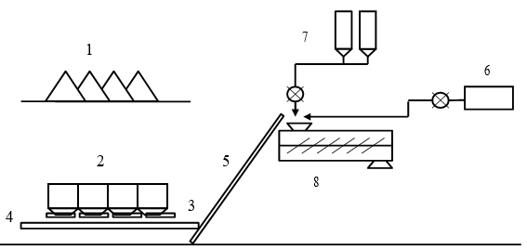
Рис. 12.1.1 – Схема технологического процесса приготовления смеси на установках непрерывного действия:
1 – склады каменных материалов; 2 – расходные бункеры; 3 – маятниковые ленточные дозаторы; 4 – собирающий конвейер; 5 – наклонный транспортер (галерея); 6 – емкость и дозатор воды; 7 – емкость и дозатор цемента; 8 – мешалка непрерывного действия

Slide 5
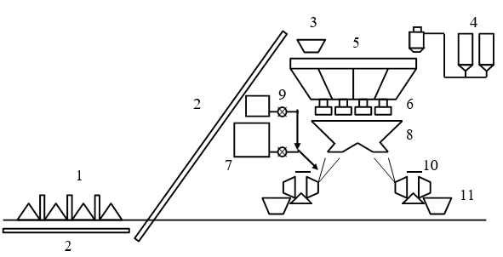
Рис. 12.1.2 – Схема технологического процесса приготовления цементобетонной смеси в установке циклического действия:
1 – склады каменных материалов; 2 – конвейер (подземная и наклонная галереи); 3 – поворотная разделительная воронка; 4 – подача цемента; 5 – бункер для материалов; 6 – дозаторы; 7 – подача и дозирование воды; 8 – приемное и распределительное устройство; 9 – подача и дозирование химических добавок; 10 – мешалка циклического действия; 11 – бункер-накопитель

Slide 6
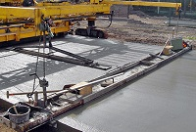
Дорожный бетон
Дорожный бетон относится к группе тяжелых бетонов, а именно, тощих бетонов, которые характеризуются увеличенным содержанием щебня и пониженной долей цемента. Все тощие бетоны получают их жестких смесей и уплотняются укаткой, используются для строительства городских дорог, автомобильных магистралей, подъездных путей на производственных участках и других объектах, для строительства аэродромов, тротуаров, бордюров.

Slide 7
Дорожный бетон
Дорожный бетон предназначен для оснований и покрытий автомобильных дорог и аэродромов. Покрытие работает на изгиб как плита на упругом основании, поэтому основной прочностной характеристикой бетона является проектная марка на растяжение при изгибе.
Крупный заполнитель (щебень, гравий, щебень из шлака) обязательно проверяют на износостойкость в полочном барабане: она нормируется в соответствии с назначением бетона.
Бетон дорожных покрытий подвергается совместному действию воды и мороза при одновременном влиянии солей, использующихся для предотвращения обледенения и облегчения очистки дорог от льда. Поэтому бетон однослойных покрытий и верхнего слоя двухслойных покрытий должен иметь необходимую морозостойкость: в суровом климате – не ниже 200; в умеренном – 150; в мягком 100.

Slide 8
Дорожный бетон
Чтобы получить морозостойкий бетон, применяют портландцемент М500 с содержанием трехкальциевого алюмината не более 10%, гидрофобный и пластифицированный портландцементы, а В/Ц бетона ограничивают пределом 0,5÷0,55.
Бетон оснований дорожных покрытий изготовляют на портландцементе М300 и М400 и шлакопортландцементе. Начало схватывания цемента должно быть не ранее 2 часов поскольку дорожный бетон нередко приходится перевозить на большие расстояния.

Slide 9
Зачем же нужны заполнители?
☻Заполнители занимают в бетоне до 80 % объема и, следователь­но, позволяют резко сократить расход цемента или других вяжу­щих, являющихся наиболее дорогой и дефицитной составной частью бетона.
☻Цементный камень при твердении претерпевает объемные де­формации. Усадка его достигает 2 мм/м. Из-за неравномерности усадочных деформаций возникают внутренние напряжения и тре­щины. Мелкие трещины могут быть невидимы невооруженным гла­зом, но они резко снижают прочность и долговечность цементного камня. Заполнитель создает в бетоне жесткий скелет, воспринима­ет усадочные напряжения и уменьшает усадку.
☻Жесткий скелет из высокопрочного заполнителя увеличивает прочность и модуль упругости бетона (т. е. уменьшает деформа­ции конструкций под нагрузкой), уменьшает ползучесть (т. е. пла­стические необратимые деформации бетона при длительном дей­ствии нагрузки).
☻Легкие пористые заполнители уменьшают плотность бетона и его теплопроводность, делают возможным применение такого бе­тона в ограждающих конструкциях, для теплоизоляции.
☻Специальные особо тяжелые и гидратные заполнители делают бетон надежной защитой от проникающей радиации (на атомных электростанциях и т. п.).
☻В силикатных бетонах заполнитель помимо своего обычного назначения играет особо важную роль, так как его зерна с поверхности вступают во взаимодействие с вяжущим веществом и от их минералогического состава и удельной поверхности во многом зависят свойства по­лучаемого бетона.

Slide 10
Свойства дорожных бетонов и бетонных смесей, требования к ним
прочностью на растяжение при изгибе Rри;
прочностью при сжатии Rсж.
Rри / Rсж = 1/6 ÷ 1/9.
R = АRц (Ц/В – Б),
где Б – коэффициент, зависящий от вида напряженного состояния;
А – коэффициент, отражающий качество заполнителей.

Slide 11
Технологические процессы приготовления цементобетонной смеси
Технологический процесс на ЦБЗ, как правило, включает следующие основные операции:
выгрузка из транспортных средств и хранение материалов;
подготовка исходных материалов (каменных и ПАД);
транспортировка их к смесителю;
дозирование и перемешивание компонентов смеси;
выдача продукции потребителю.

Slide 12
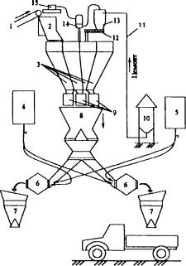
Приготовление цементобетонной смеси
Схема бетоносмесительной установки башенного типа:
1 - ленточный конвейер; 2 - поворотная воронка; 3 - расходный бункер; 4 - дозатор воды; 5 - дозатор пластификаторов, добавок; 6 - бетоносмеситель; 7 - раздаточный бункер; 8 - распределительный бункер; 9 - весовые дозаторы; 10 - бункер для цемента; 11 - цементовод; 12 - винтовой конвейер; 13 - циклон; 14 - многорукавный матерчатый фильтр; 15 - вентилятор

Slide 13
Процесс приготовление цементобетонной смеси слагается из следующих операций:
сортировка каменных материалов на фракции;
дозирование каменных материалов и цемента;
перемешивание каменных материалов с цементом, водой и химическими или иными добавками.
В зависимости от способа перемешивания компонентов смеси бетоносмесители бывают:
гравитационного действия;
принудительного действия.

Slide 14
Эффективность применения смесителя независимо от способа перемешивания определяется однородностью приготовления смеси при минимальной продолжительности перемешивания.
Однородность смеси оценивают коэффициентом вариации прочности образцов бетона из одного замеса, который называют изменчивостью:
Cv = s/m·100
где s – квадратичное отклонение прочности бетона;
m – среднее значение прочности.
Для цикличных бетоносмесителей коэффициент вариации не должен превышать 10 %.
По выработке бетоносмесителей определяют мощность предприятия.
Часовую производительность бетоносмесителей цикличного действия определяют по формуле:
Пц = (3600·V·K_{B})/1000(t₃ + tc + tв + tх)
где V – объём готового замеса, л;
K_{B} – коэффициент внутрисменного использования смесителя (0,80...0,85);
tз, tc, tв, tx – соответственно, время в секундах на загрузку смесителя компонентами смеси (10...15), смешивание их (60...90), выгрузку смеси (10...20), возврат опрокидного барабана под загрузку (10...12).

